Slide 1
Использование станции записи
ПРОВЕДЕНИЕ ИТОГОВОГО СОБЕСЕДОВАНИЯ

Slide 2
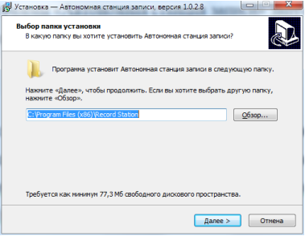
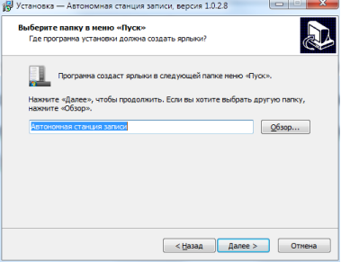
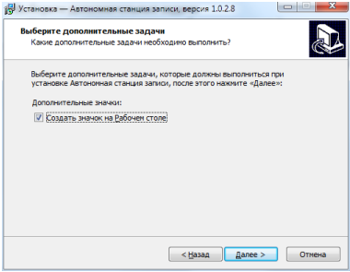
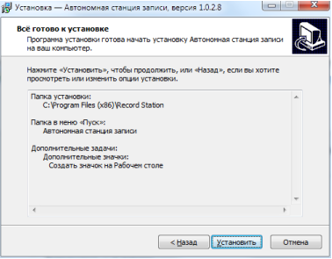
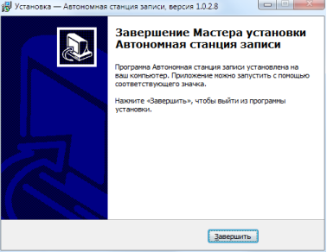
Установка
Выбрать расположение программы

Slide 3
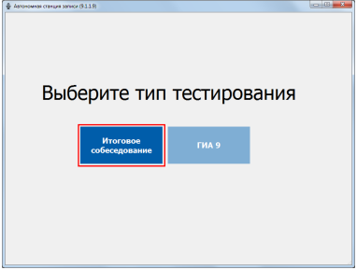
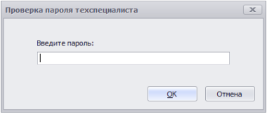
Запуск программы
1. Нажать кнопку «Итоговое собеседование»
2. Ввести пароль технического специалиста, по умолчанию данный пароль: 123456 и нажать «ОК»

Slide 4
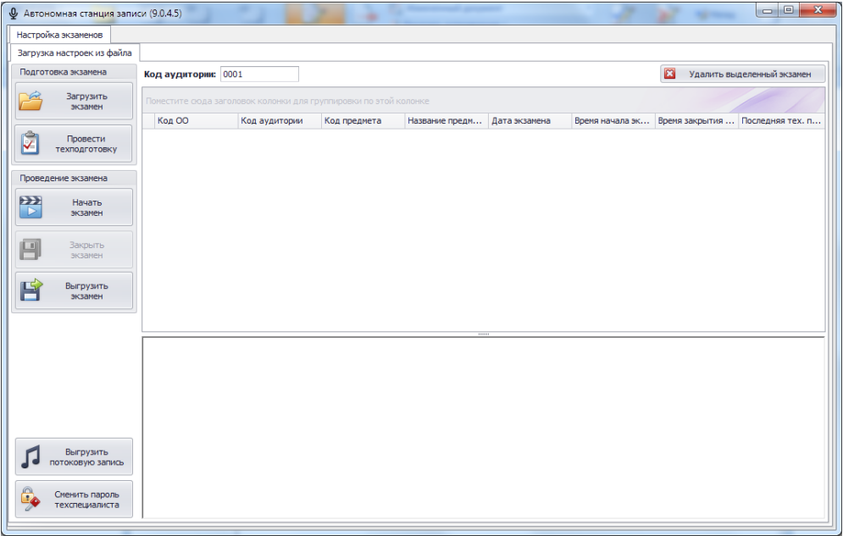
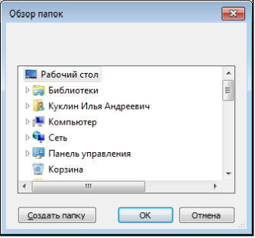
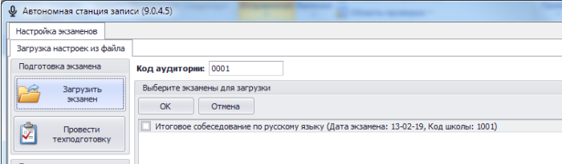
Загрузка экзамена
1. Нажать кнопку «Загрузить экзамен»
2. Выбрать ПАПКУ с XML – файлами!
3. При успешном добавлении файла, появится строка с данными

Slide 5

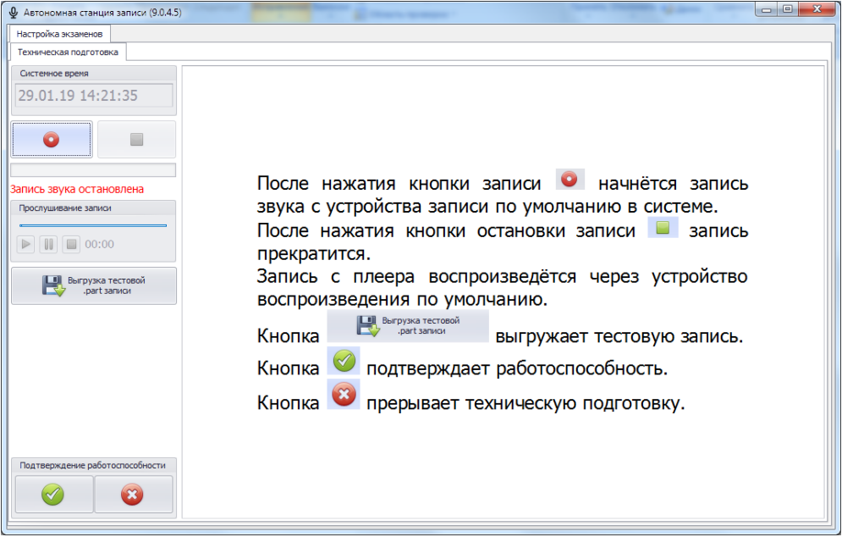
Техническая подготовка
1. Накануне проведения экзамена необходимо выполнить техническую подготовку. Для этого нажмите кнопку «Провести техническую подготовку»
2. Выполните последовательно все пункты инструкции!
3. При успешном выполнении нажать галочку

Slide 6
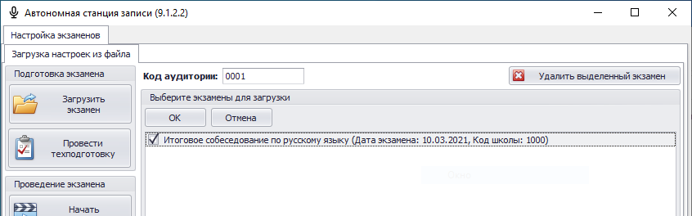
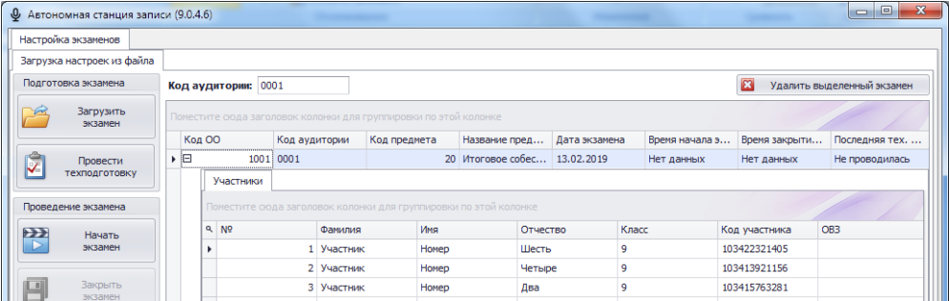
Просмотр содержимого
1. Для просмотра списка участников поставьте галочку и нажмите «ОК»
2. При раскрытии списка отобразятся участники, назначенные в данном ОО на экзамен

Slide 7

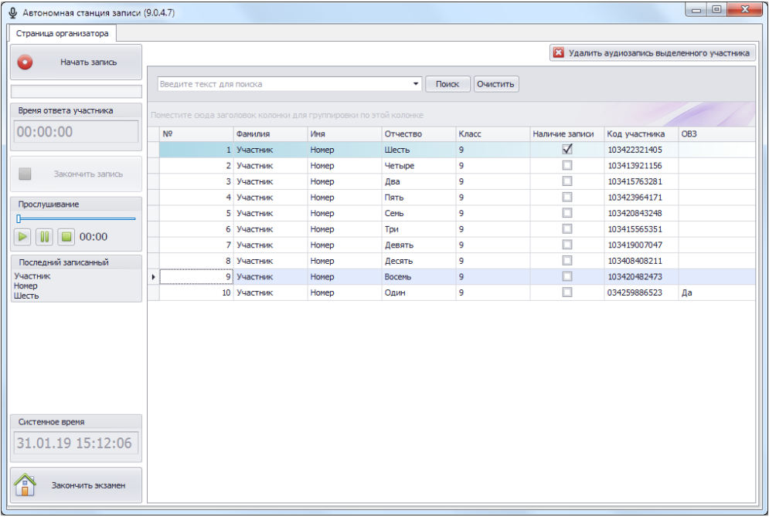
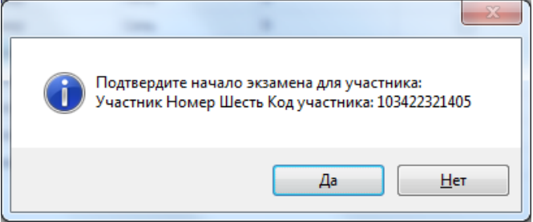
Начать экзамен
1. Выбираем конкретного участника экзамена из списка
2. Старт записи для выделенного участника осуществляется нажатием на кнопку «Начать запись»
3. Подтверждаем начало экзамена ответом «ДА»

Slide 8

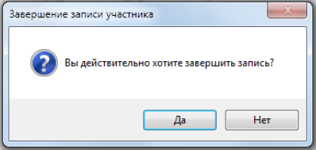
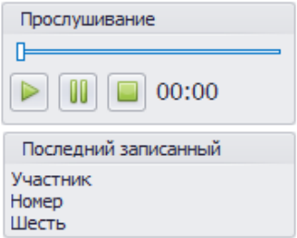
Закончить запись
1. По окончанию ответа нажать «Закончить запись» и подтвердить окончание экзамена нажатием кнопки «Да»
2. Записанный экзамен участника рекомендуется прослушать, но только СРАЗУ после записи ученика, в противном случае прослушать можно ТОЛЬКО последнего участника экзамена!
3. В случае выявления некачественной аудиозаписи ответа ученика ответственный организатор образовательной организации составляет «Акт о досрочном завершении итогового собеседования по русскому языку по уважительным причинам», а экзаменатор-собеседник вносит соответствующую отметку в форме ИС-02 «Ведомость учета проведения итогового собеседования в аудитории». Такому участнику предоставляется возможность повторно пройти итоговое собеседование в дополнительные сроки проведения итогового собеседования, предусмотренные Порядком.

Slide 9

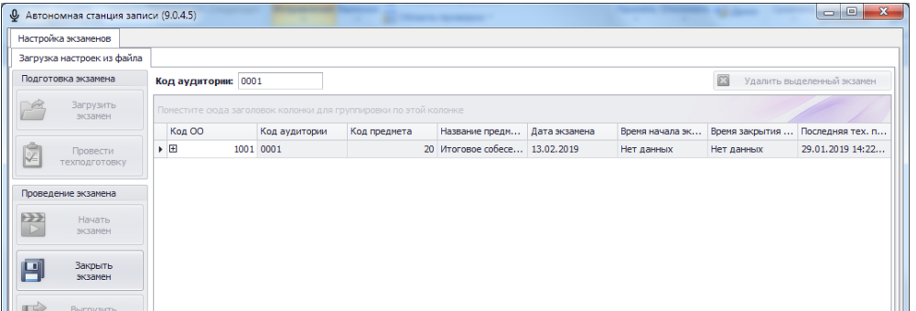
Завершение экзамена
1. Перед завершением экзамена убедитесь, что ВСЕ участники записали свои ответы. После выхода из режима экзамена продолжить экзамен невозможно!
2. Для завершения экзамена нажать «Завершить экзамен» и подтвердите выход вводом пароля технического специалиста.
3. Нажать «Закрыть экзамен»

Slide 10
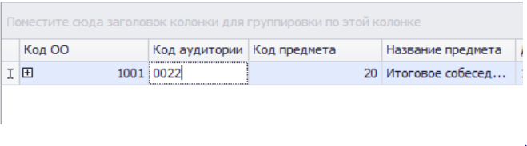

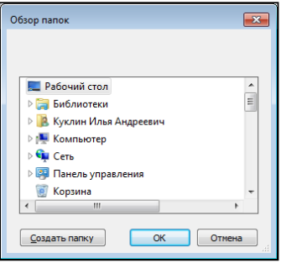
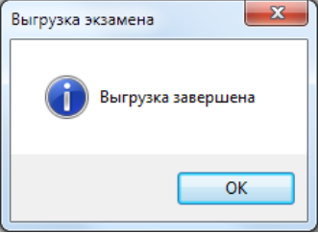
Выгрузка файлов экзамена
1. Перед выгрузкой файлов экзамена проверьте правильность значения кода аудитории. При необходимости код аудитории можно изменить
2. Для сохранения записей всех участников в виде файлов нажать кнопку «Выгрузить экзамен»
3. В окне «Обзор папок» выберите ПАПКУ для сохранения файлов экзамена и нажмите «ОК»

Slide 11

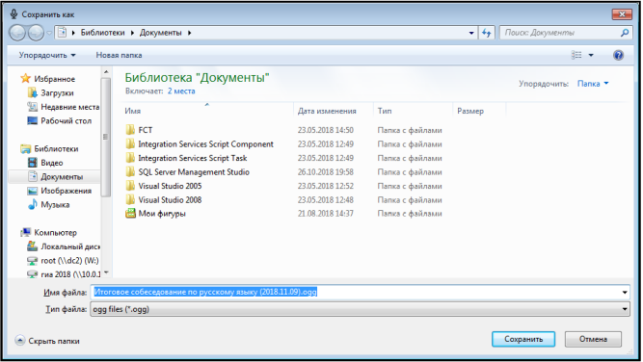
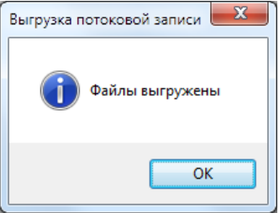
Выгрузка потоковой записи экзамена
1. Потоковая запись выгружается в случае возникновения нештатной ситуации, в рамках которой были утеряны полностью или частично аудио-ответы участников !
2. Для выгрузки потоковой записи нажмите «Выгрузить потоковую запись»
3. Откроется окно «Сохранить как» для выбора папки выгрузки потоковой записи

Slide 12

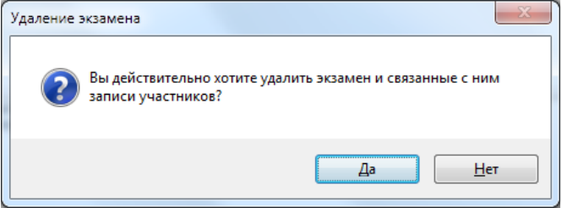
Удаление экзамена
1. При удалении экзамена будут удалены все связанные с ним файлы записи участников. Удаленные данные не подлежат восстановлению!
2. Для удаления экзамена выделите необходимый экзамен и нажать кнопку
3. Подтвердите удаление экзамена «Да»

Slide 13
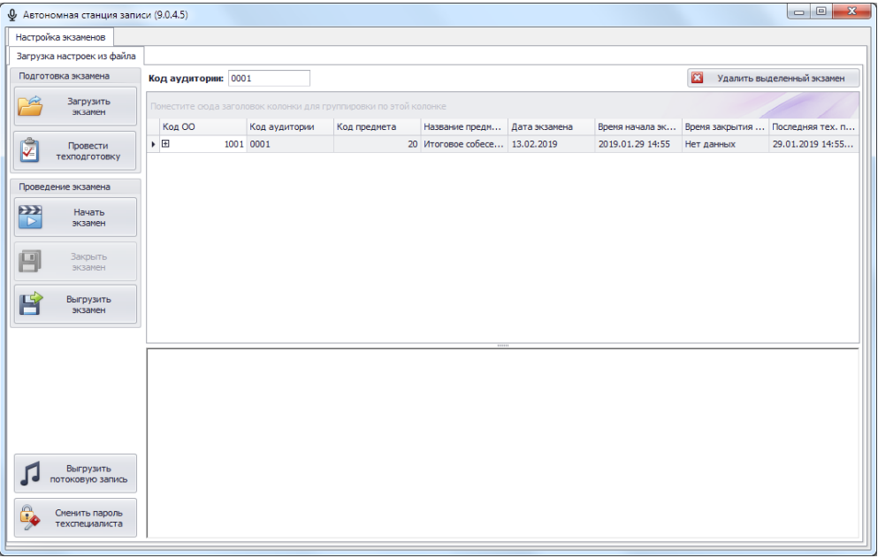
Аварийное завершение программы
1. В случае аварийного завершения работы автономной станции записи необходимо выполнить повторный запуск программы
Примечание: При каждом аварийном завершении работы автономной станции записи создаётся отдельная потоковая запись. При выгрузке потоковой записи возможно создание нескольких файлов, содержащих потоковые записи экзамена.
2. Далее необходимо нажать кнопку «Начать экзамен» , откроется окно записи ответов участников
3. В окне записи ответов отобразятся аудиозаписи ранее прошедших экзамен участников, а так же появится возможность продолжить запись следующих участников

